Slide 1
Алгоритм работы образовательной организации
О.Г.Викульева,
заведующий ЦНППМ

Slide 2
Объективная самооценка.
. Главная задача школы, попавшей в проект, выстроить такую систему самооценки, которая позволит школе «видеть» свои дефициты и разрабатывать меры по их компенсации.

Slide 3
Целеполагание.
Последовательность – главное условие эффективной антикризисной работы. Пусть первые шаги покажутся маленькими, однако именно они, в конечном счете, и приведут к запуску трансформации.

Slide 4
Концепция развития
Стратегический документ, содержащий общее системное представление о путях перехода от текущего положения ОО к желаемому.

Slide 5
Среднесрочная программа развития
Содержит перечень задач в привязке к срокам реализации, показатели достижения цели, индикаторы, характеризующие реализацию мер по всем выбранным ОО рисковым направлениям.

Slide 6
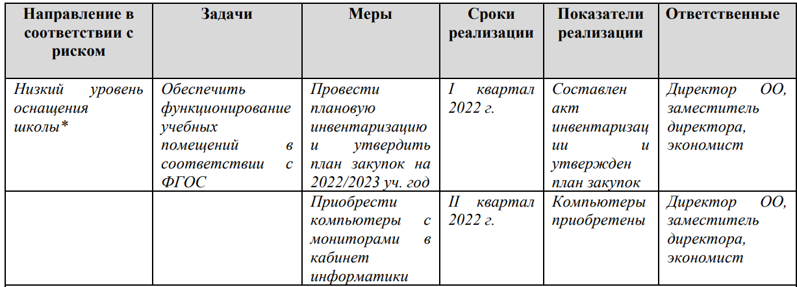
Основные мероприятия программы/перечень подпрограмм c основными мероприятиями

Slide 7
Антирисковая программа
Это операционный документ, в содержании которого имеются конкретные задачи и мероприятия по каждому выбранному ОО для работы рисковому направлению. При этом документ должен согласовываться с показателями, описанными в Среднесрочной программе развития и целями, указанными в Концепции развития школы.

Slide 8
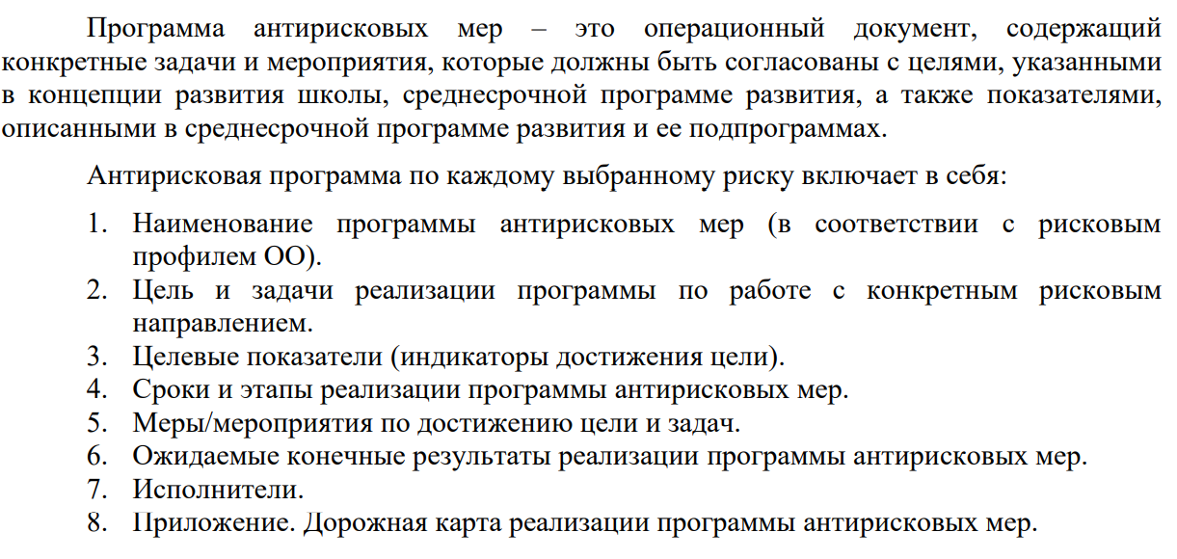

Slide 9
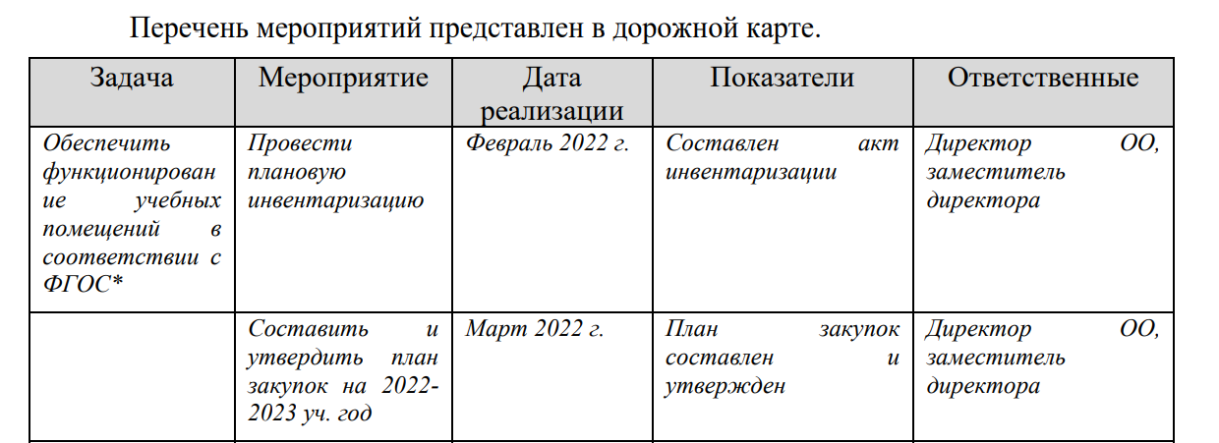

Slide 10
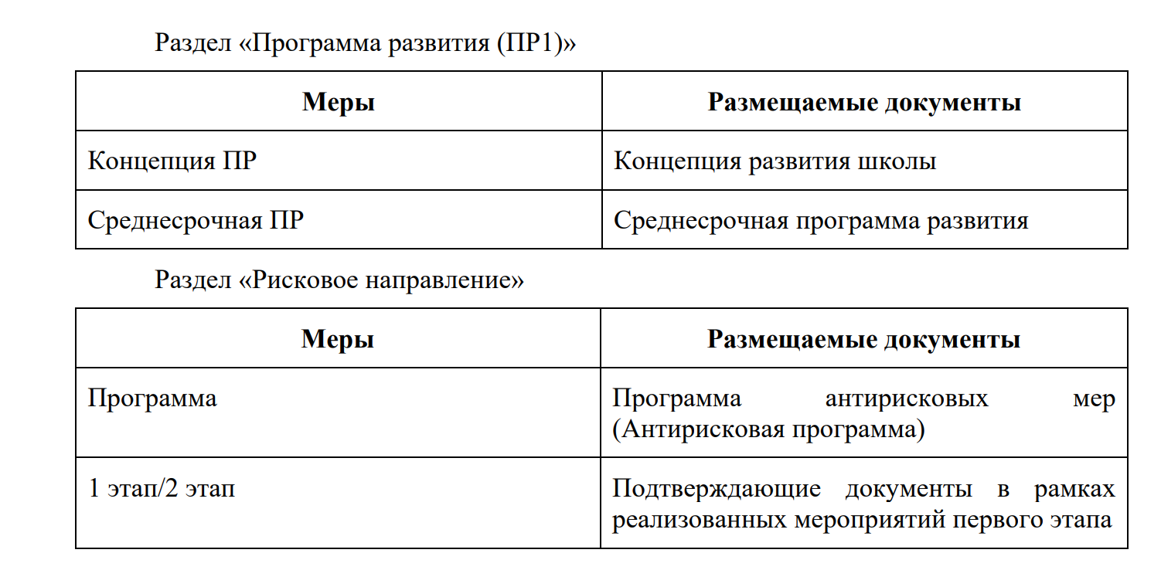

Slide 11
